Slide 1
Le modèle de Bohr
Leçon 1.3b
PowerPoint 1.3.4

Slide 2
Révision
Leçon 1.3a,
Les composants et la structure générale
de l’atome
Leçon 1.3b,
Illustrer des détails des atomes de divers
éléments avec le modèle de Bohr.

Slide 3
Révision de la structure de l’atome
Modèle de Bohr
de l’atome d’oxygène
Noyau
Couches électroniques
Particules subatomiques
Charge
Masse
Électron
-1
≈0
Proton
+1
1 uma
l’atome d’oxygène
Neutron
0
1 uma

Slide 4
Les protons et les électrons
Modèle de Bohr
de l’atome d’oxygène
3
N
S
N
S
7
1
6
7
Particules subatomiques
2
6
5
8
4
Charge
Masse
4
8
8
Électron
-1
≈0
8
Proton
3
+1
1 uma
2
1
5
Neutron
0
1 uma
# de protons = # d’électrons
atome NEUTRE

Slide 5
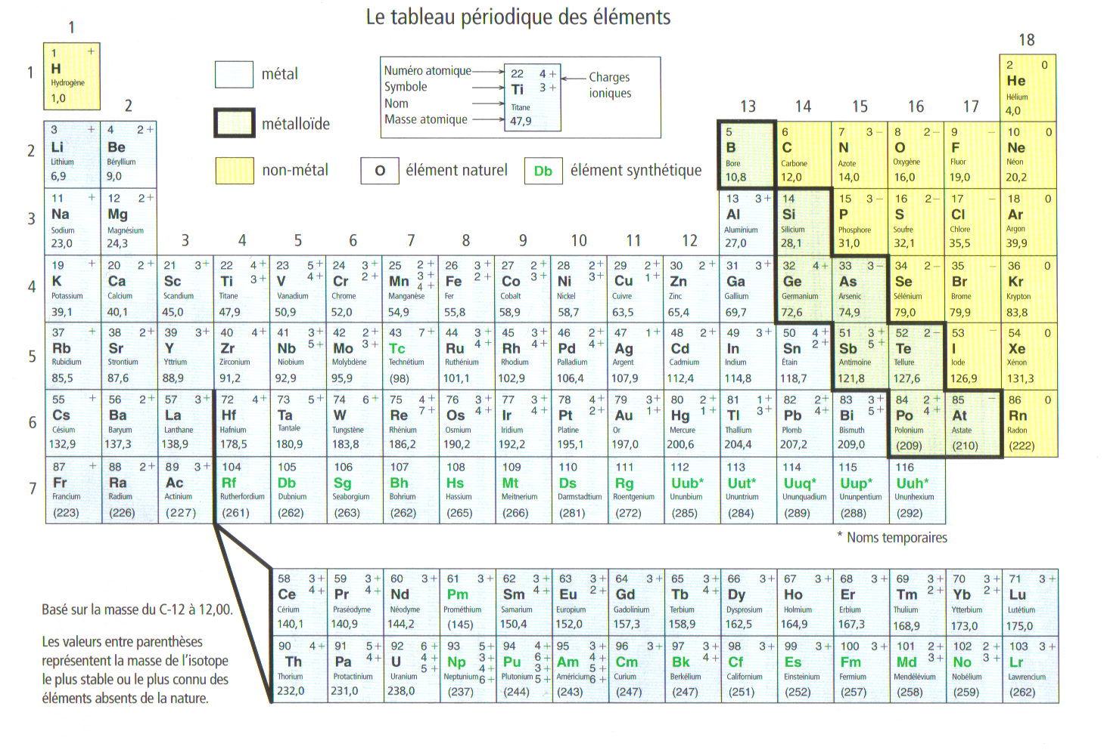
Comment dessiner un modèle de Bohr
Numéro atomique
4
2+
Be
Symbol chimique
Nom de l’élément
Béryllium
Masse atomique,
en unités de uma
9,0

Slide 6
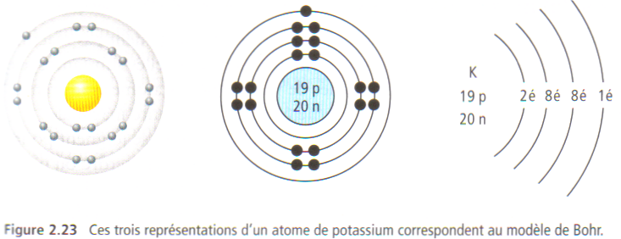
Comment dessiner un modèle de Bohr
Il y a quelques formes différentes pour illustrer un modèle de Bohr pour un élément donné.
Un schéma qui indique la quantité d’électrons dans chaque couche électronique entourant le noyau.
Les formes de modèles de Bohr pour le potassium, K
K
K

Slide 7
Comment dessiner un modèle de Bohr
Li
3p
4n
3
+
Li
Lithium
6,9
Modèle de Bohr de l’atome de lithium
atome NEUTRE→
#p = #é
≈ 7
=
(3)
+
4

Slide 8
Esseyez un dessin vous-même!
N
7p
7n
7
3-
N
Modèle de Bohr de l’atome d’azote
Azote
14.007
atome NEUTRE→
#p = #é
≈ 14
(7)
+
7
=

Slide 9
Esseyez un autre!
Al
13p
14n
13
3+
Al
Aluminium
Modèle de Bohr de l’atome d’aluminium
27,0
atome NEUTRE→
#p = #é
≈ 27
=
(13)
+
14

Slide 10
Récapitulons!
13
3+
Le numéro atomique, le # de proton dans le noyau
Dans un atome neutre, #de protons = # d’électrons
# de neutrons = (masse atomique) – (# de protons)
Vous avez peut-être aussi remarqué que,
# de la période = nombre de couches électronique
Al
Aluminium
27,0

